Slide 1
03
휴빌론 출입자 관제시스템 솔루션개발2팀 이진희

Slide 2
목차
00
01. 개요
05. 시퀀스 다이어그램
02. 유스케이스 다이어그램
06. 스토리보드
03. 테이블 정의서
07. 시연
04. ERD

Slide 3
01
개요

Slide 4

개요
01
배경 및 목적
비 인가자의 출입을 통제하고 인가된 출입자의 현황을 관리하여 재산의 도난 방지와 정보의 외부 유출을 방지하기 위함
안정적이고 쾌적한 업무환경을 조성하여 효과적인 방범 및 안전관리 업무의 효율을 높이기 위함

Slide 5
02
유스케이스 다이어그램

Slide 6
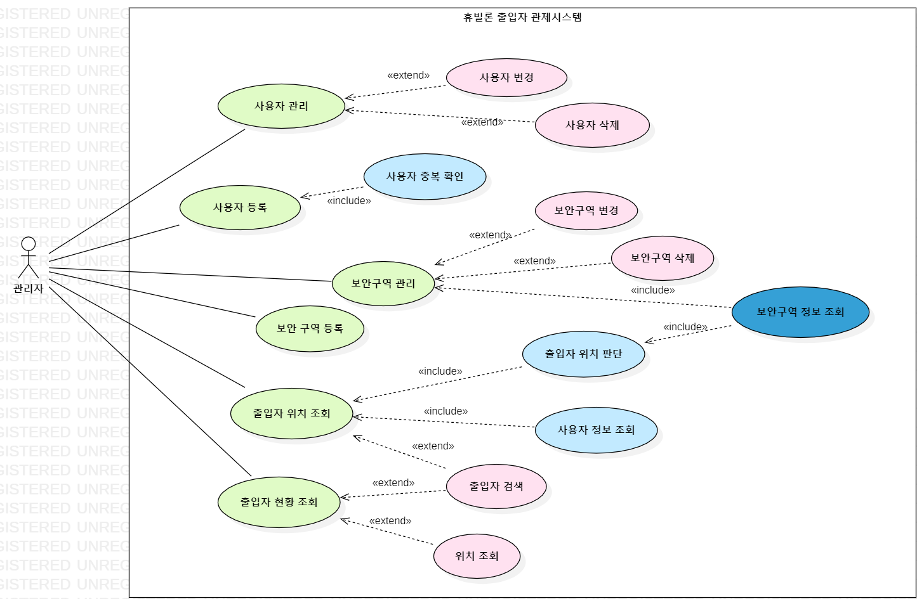
유스케이스 다이어그램
02
관계 | 설명 | 표기법
연관 (Association) | Use Case와 Actor간의 상호장용이 있음을 표현
확장 (Extend) | 확장 대상 Use Case를 수행할 때에 특정 조건에 따라 확장 기능 Use Case를 수행하기도 하는 경우에 적용 | <<extend>>
포함 (Include) | 포함되는 Use Case는 포함하는 Use Case를 실행하기 위해 반드시 실행되어야 하는 경우에 적용 | <<include>>

Slide 7
03
테이블 정의서

Slide 8
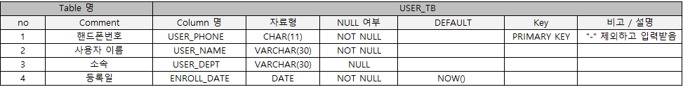
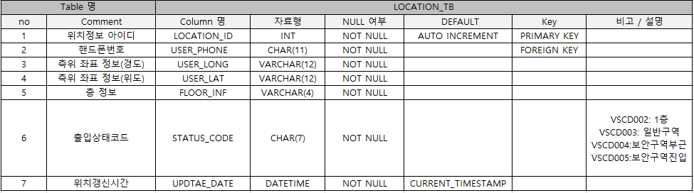
테이블 정의서
03
3.1 사용자 정보 테이블
3.2 사용자 정보 테이블

Slide 9
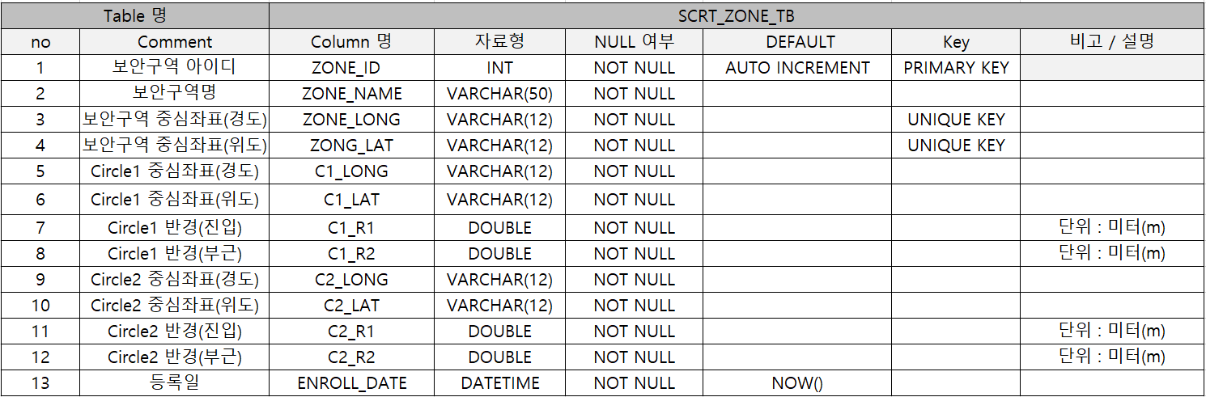
테이블 정의서
03
3.3 보안구역 정보 테이블

Slide 10
04
ERD

Slide 11
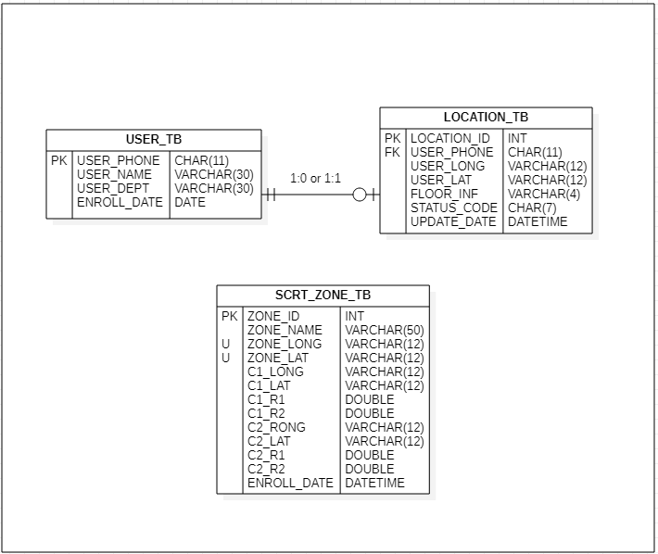
ERD
04

Slide 12
05
시퀀스 다이어그램

Slide 13
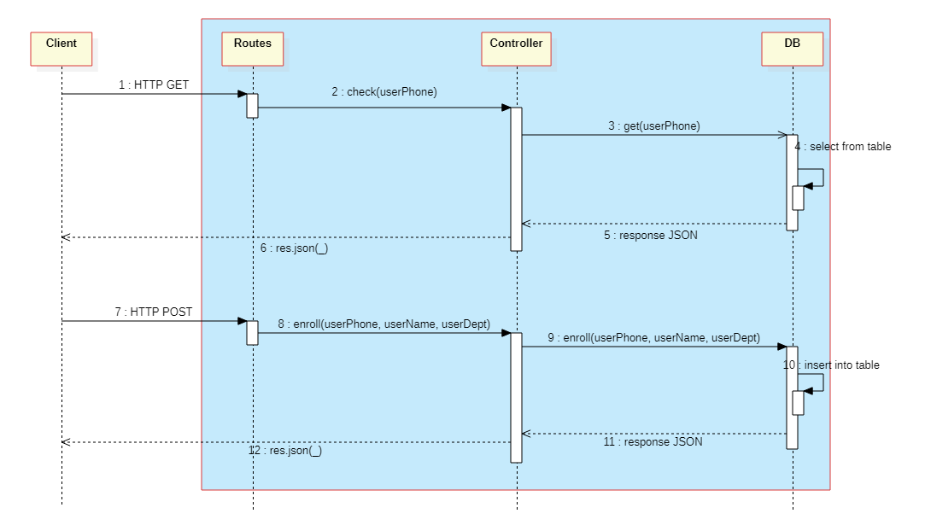
시퀀스 다이어그램
05
5.1.1 사용자 정보 등록
Client로부터 HTTP GET 방식으로 사용자 핸드폰 번호 검사 요청을 수신
Router는 Controller로 get() 요청
사용자의 정보를 DB에서 조회 요청
DB는 수신한 데이터의 userPhone으로 select를 수행
쿼리 결과를 json 형태의 값으로 수신
수신한 결과를 HTTP response에 담아 client로 전달
Client로부터 HTTP POST 방식으로 사용자의 정보 등록 요청을 수신
Router는 Controller로 enroll() 요청
사용자의 정보를 DB에 저장 요청
DB는 수신한 데이터의 userPhone, userName, userDept 정보를 insert
쿼리 결과를 json 형태의 값으로 수신
수신한 결과를 HTTP response에 담아 client로 전달

Slide 14
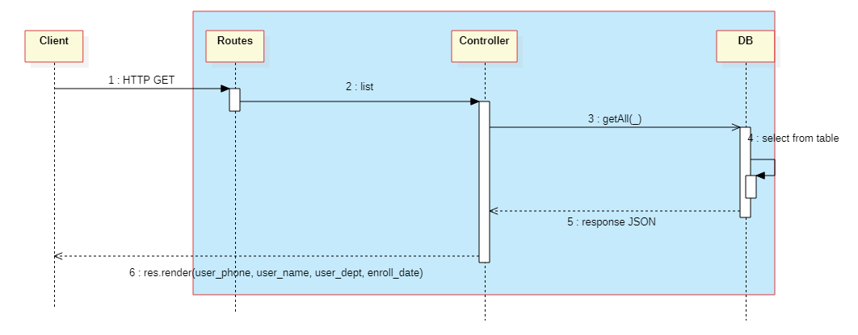
시퀀스 다이어그램
05
5.1.2 사용자 정보 조회
Client로부터 HTTP GET방식으로 사용자의 정보 조회 요청을 수신
Router눈 Controller로 list 요청
사용자의 정보를 DB에 조회 요청
DB는 사용자 정보 테이블에서 모든 정보를 select
쿼리 결과를 json형태의 값으로 수신
수신한 결과를 HTTP response에 담아 client로 전달

Slide 15
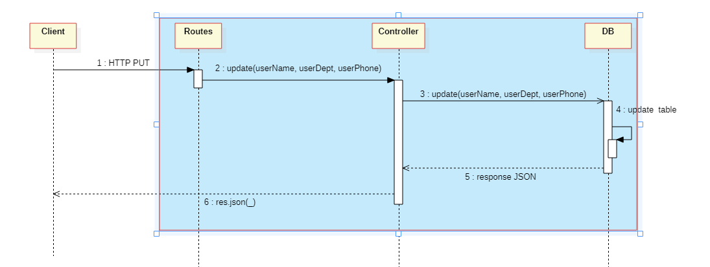
시퀀스 다이어그램
05
5.1.3 사용자 정보 수정
Client로부터 HTTP PUT 방식으로 사용자의 정보 수정 요청을 수신
Router는 Controller로 update() 요청
사용자의 정보를 DB에 변경 요청
DB는 수신한 데이터의 username, userDept 정보를 update
쿼리 결과를 json 형태의 값으로 수신
수신한 결과를 HTTP response에 담아 client로 전달

Slide 16
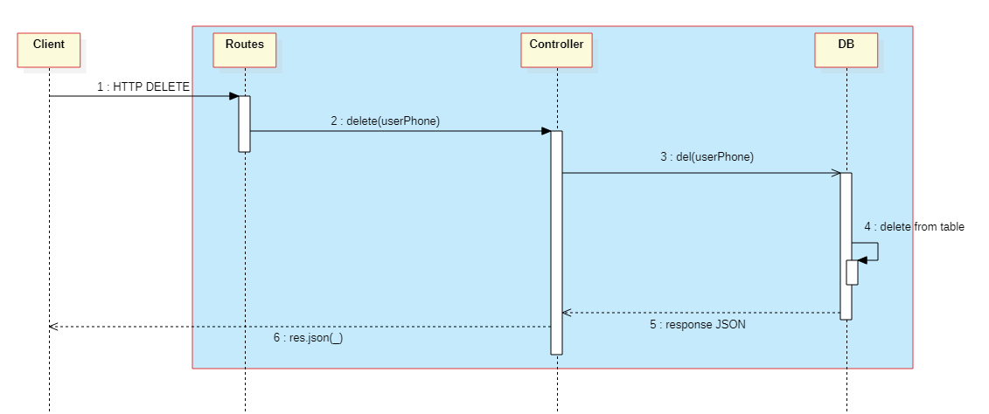
시퀀스 다이어그램
05
5.1.4 사용자 정보 삭제
Client로부터 HTTP DELETE 방식으로 사용자의 정보 삭제 요청을 수신
Router는 Controller로 delete() 요청
사용자의 정보를 DB에 삭제 요청
DB는 수신한 데이터의 userPhone로 delete를 수행
쿼리 결과를 json 형태의 값으로 수신
수신한 결과를 HTTP response에 담아 client로 전달

Slide 17
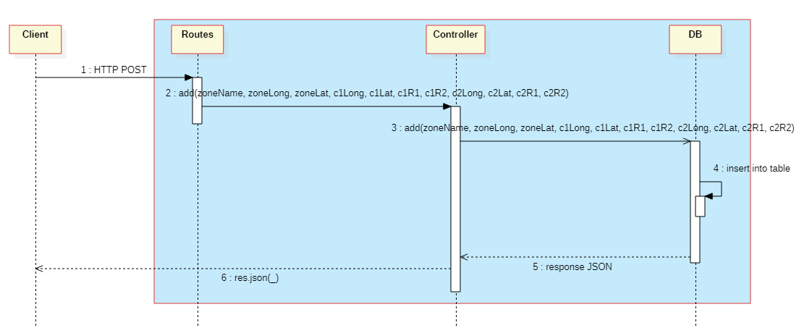
시퀀스 다이어그램
05
5.2.1 보안구역 정보 등록
Client로부터 HTTP POST 방식으로 보안구역의 정보 등록 요청을 수신
Router는 Controller로 add() 요청
보안구역의 정보를 DB에 저장 요청
DB는 수신한 데이터의 zoneName, zoneLong, zoneLat, c1Long, c1Lat, c1R1, c1R2, c2Long, c2Lat, c2R1, c2R2정보를 insert한다.
쿼리 결과를 json 형태의 값으로 수신
수신한 결과를 HTTP response에 담아 client로 전달

Slide 18
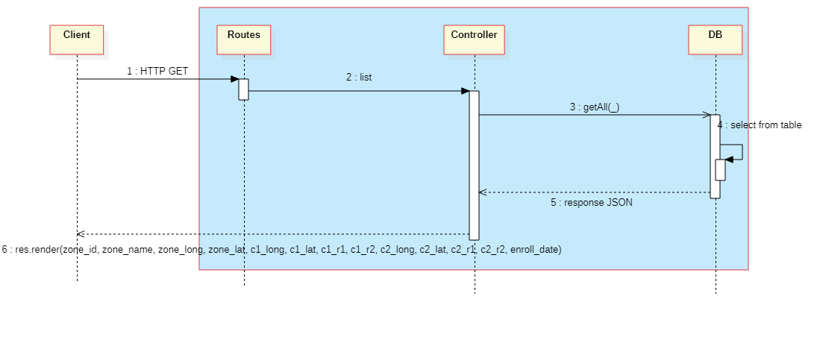
시퀀스 다이어그램
05
5.2.2 보안구역 정보 조회
Client로부터 HTTP GET 방식으로 보안구역의 정보 조회 요청을 수신
Router는 Controller로 list 요청
보안구역의 정보를 DB에 조회 요청
DB는 모든 보안구역 정보 select 수행
쿼리 결과를 json 형태의 값으로 수신
수신한 결과를 HTTP response에 담아 client로 전달

Slide 19
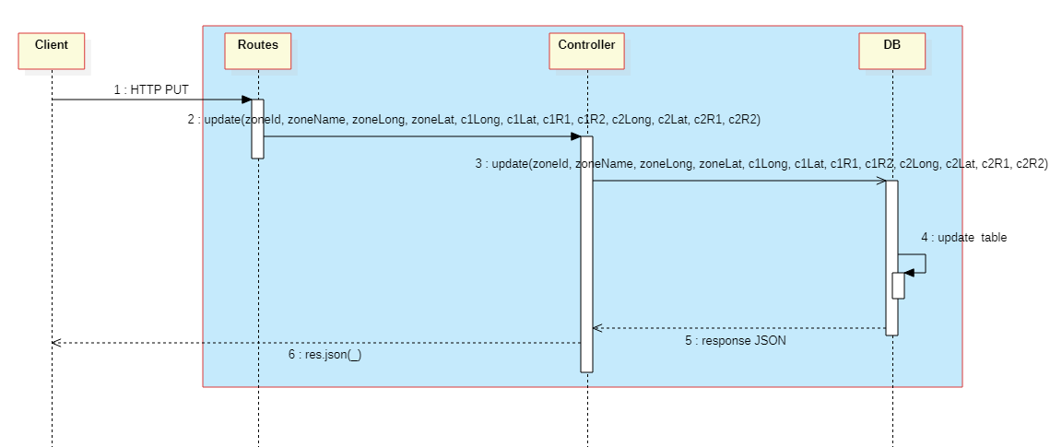
시퀀스 다이어그램
05
5.2.3 보안구역 정보 수정
Client로부터 HTTP PUT 방식으로 보안구역의 정보 수정 요청을 수신
Router는 Controller로update() 요청
보안구역의 정보를 DB에 변경 요청
DB는 수신한 데이터의 zoneName, zoneLong, zoneLat, c1Long, c1Lat, c1R1, c1R2, c2Long, c2Lat, c2R1, c2R2정보 update 수행
쿼리 결과를 json 형태의 값으로 수신
수신한 결과를 HTTP response에 담아 client로 전달

Slide 20
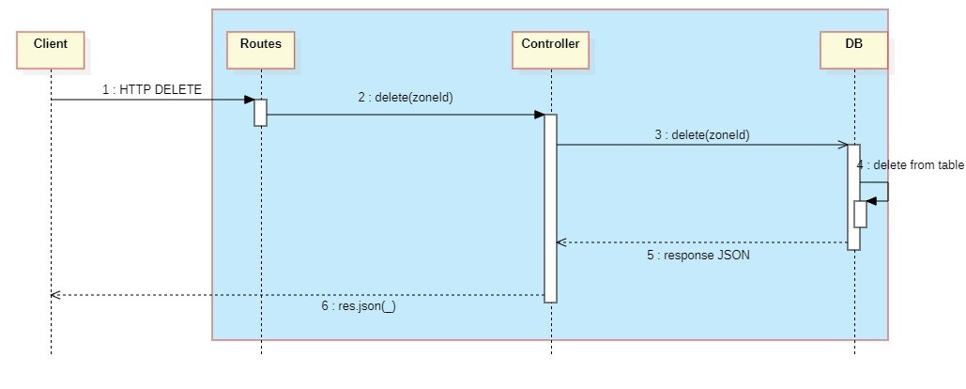
시퀀스 다이어그램
05
5.2.4 보안구역 정보 삭제
Client로부터 HTTP DELETE 방식으로 보안구역의 정보 삭제 요청을 수신
Router는 Controller로 delete() 요청
보안구역의 정보를 DB에 삭제 요청
DB는 수신한 데이터의 zoneID로 delete 수행
쿼리 결과를 json 형태의 값으로 수신
수신한 결과를 HTTP response에 담아 client로 전달

Slide 21
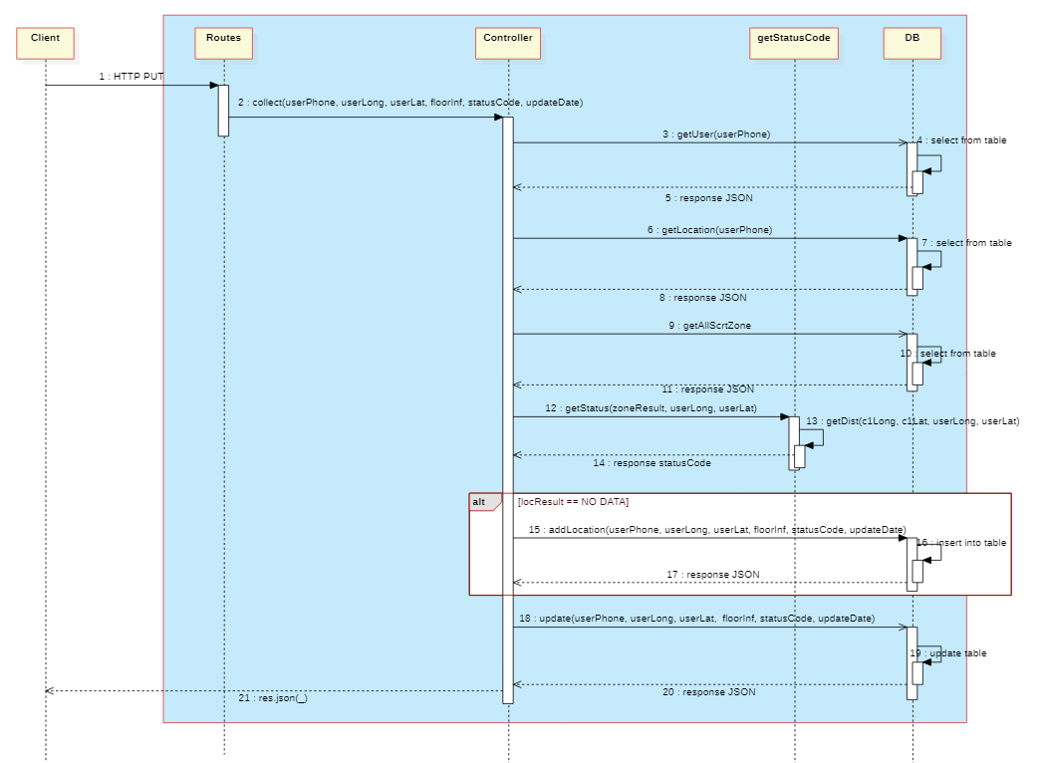
시퀀스 다이어그램
05
5.3.1-1 사용자 위치 정보 등록
Client로부터 HTTP PUT 방식으로 사용자의 위치 정보 등록 요청을 수신
Router는 Controller로 collect() 요청
사용자의 번호가 등록되었는지 확인하기 위해 DB에 사용자 정보 조회 요청
DB 수신한 데이터의 userPhone로 select 수행한다.
DB로부터 등록 여부를 json 형태의 값으로 수신
사용자 위치 정보가 이미 등록되었는지 확인하기 위해 DB에 사용자 위치 정보 조회 요청
DB는 수신한 데이터의 userPhone로 select 수행
DB로부터 등록 여부를 json 형태의 값으로 수신
사용자의 출입 상태를 판단하기 위해 DB에 보안구역 정보 조회 요청
DB는 모든 보안구역 정보를 select 수행
쿼리 결과를 json 형태의 값으로 수신

Slide 22
시퀀스 다이어그램
05
5.3.1-2 사용자 위치 정보 등록
11. Controller는 getStatusCode로 getStatus()를 요청
12. 보안구역 정보와 사용자 위치 좌표를 이용하여 사용자의 출입상태판단
13. getStatusCode로부터 출입상태코드를 수신
14. 사용자 위치 정보 조회 결과가 없을 경우, DB에 저장 요청
15. DB는 수신한 데이터의 userPhone, userLong, userLat, floorInf, statusCode, updateDate를 insert 수행
16. 쿼리 결과를 json형태의 값으로 수신
17. 사용자 위치 정보 조회 시 조회 결과가 있는 경우, DB에 변경 요청
18. DB는 수신한 데이터의 userLong, userLat, floorInf, statusCode, updateDate를 update 수행
19. 쿼리 결과를 json형태의 값으로 수신
20. 수신한 결과를 HTTP response에 담아 client로 전달

Slide 23
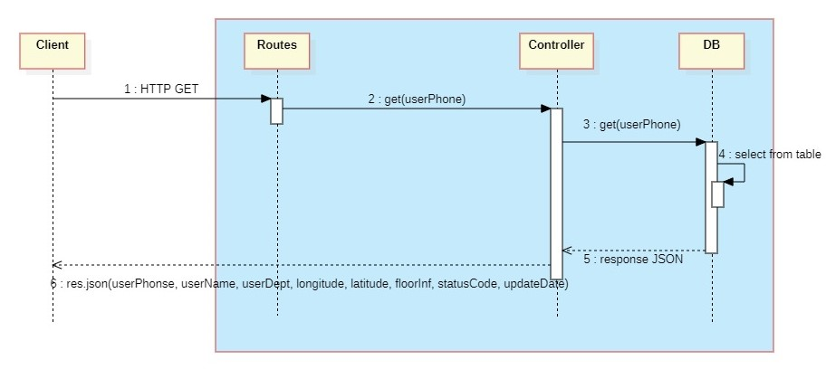
시퀀스 다이어그램
05
5.3.2 사용자 위치 정보 조회
Client로부터 HTTP GET방식으로 사용자의 정보와 위치 정보 조회 요청
Router를 통해 메시지를 확인하고 Controller로 get()요청
사용자의 정보와 위치 정보를 DB에 조회 요청
DB는 수신한 데이터의 userPhone로 select를 수행
쿼리 결과를 json형태의 값으로 수신
수신한 결과를 HTTP response에 담아 client로 전달

Slide 24
06
스토리보드

Slide 25
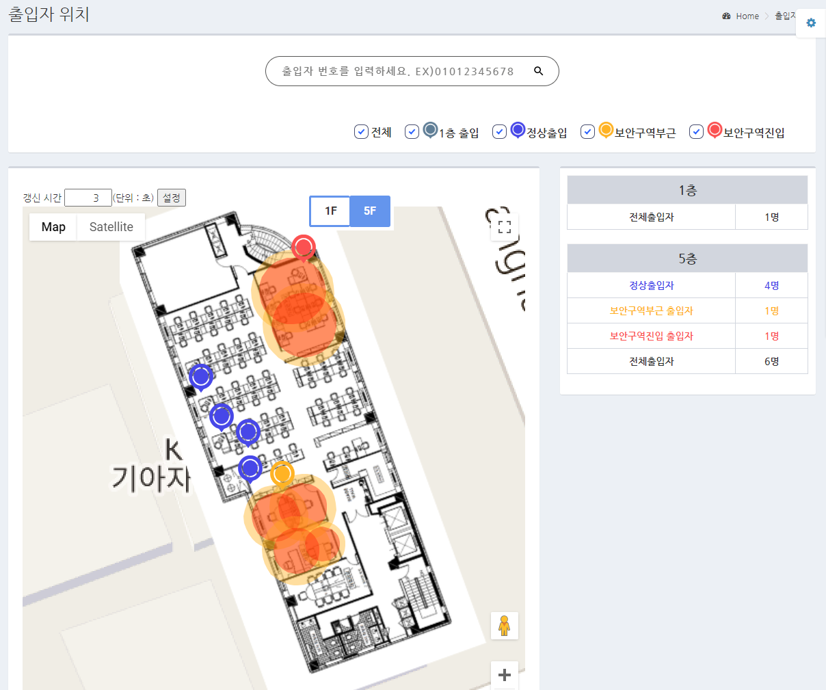
스토리보드
06
6.1.1 출입자 위치
a
b
출입자 검색 기능
출입 상태 필터링 기능(1층출입/정상출입/보안구역부근/보안구역진입)
구글 지도 위에 휴빌론 실내지도 표기
출입자의 실시간 위치를 지도에 표기 (디폴트 3초)
갱신 시간 변경 기능
층별 출입자 조회 기능
보안구역(주황색) 및 부근 영역(노란색) 표기
출입상태별 출입자수 통계
h
e
f
d
g
c

Slide 26
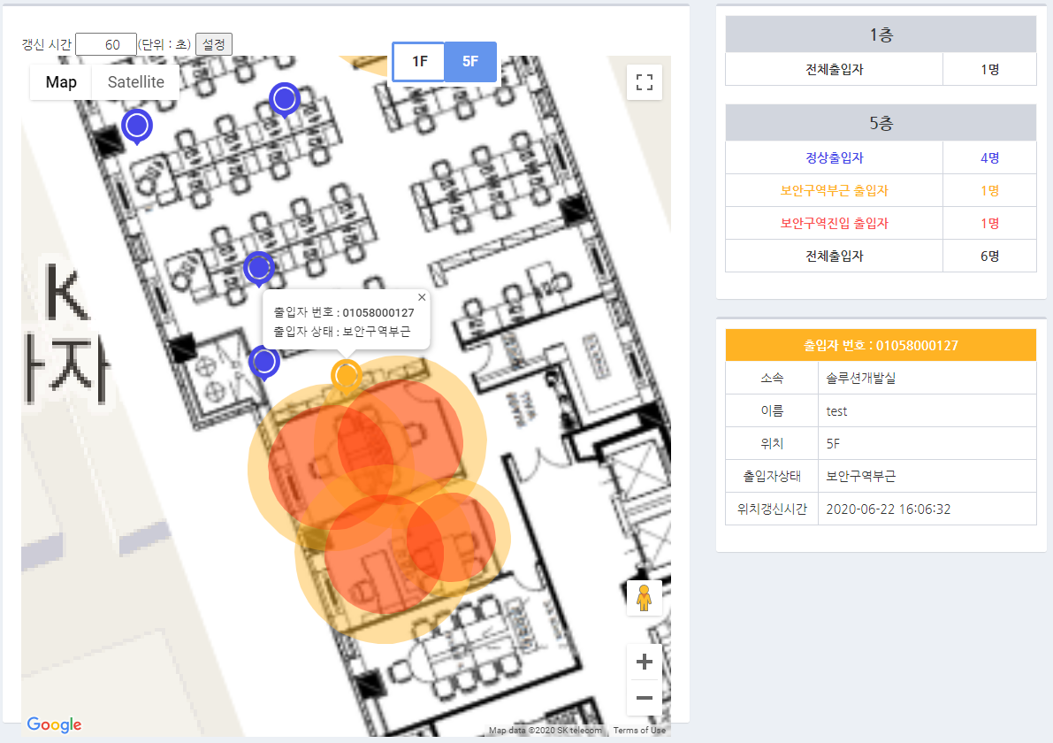
스토리보드
06
6.1.2 출입자 위치
i
i. 마커 클릭시 출입자 정보 표기

Slide 27
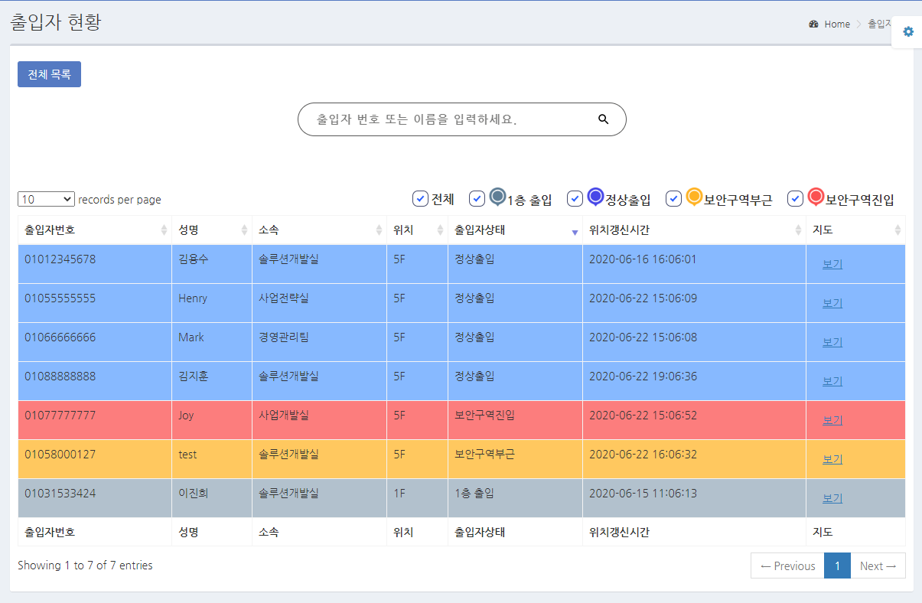
스토리보드
06
6.2.1 출입자 현황
a
출입자 검색 기능(핸드폰번호 또는 이름으로 조회 가능)
출입 상태 필터링 기능(1층출입/정상출입/보안구역부근/보안구역진입)
출입자 정보 리스트
선택한 출입자 위치 지도 보기 기능
전체목록조회 기능
페이징 기능
e
f
b
c
d
f

Slide 28
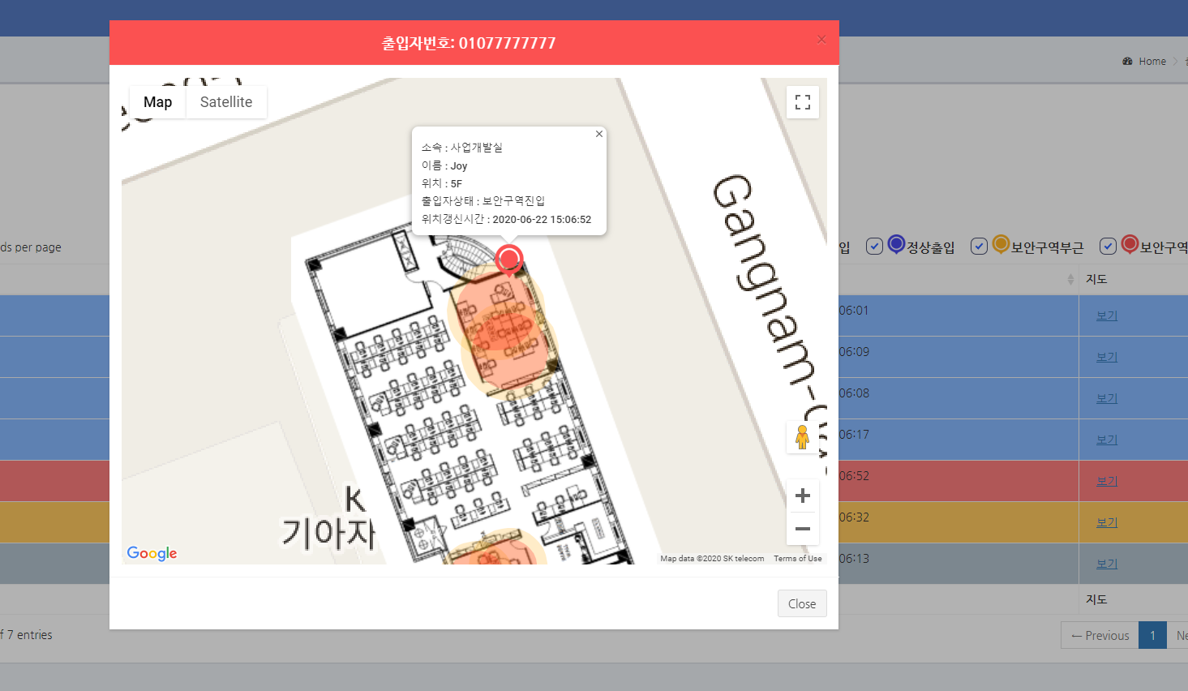
스토리보드
06
6.2.2 출입자 현황
출입자의 위치 구글지도에 표기
출입자 정보 표기
b
a

Slide 29
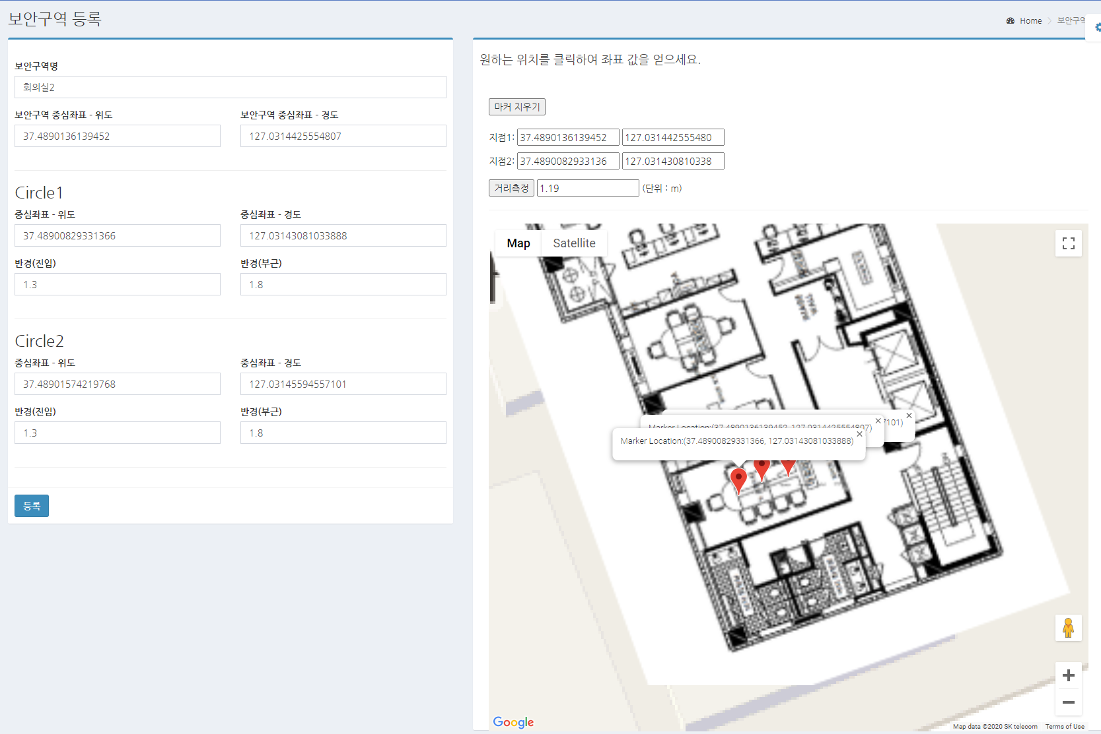
스토리보드
06
6.3 보안구역 등록
a
b
보안구역 등록 기능
구글지도 위에 표시된 마커 전체 지우기 기능
두 지점간의 거리 구하기 기능
구글지도 위에 원하는 위치 클릭시 마커 및 좌표 표기
c
d

Slide 30
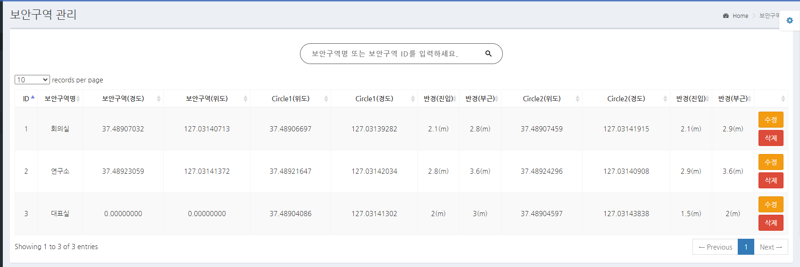
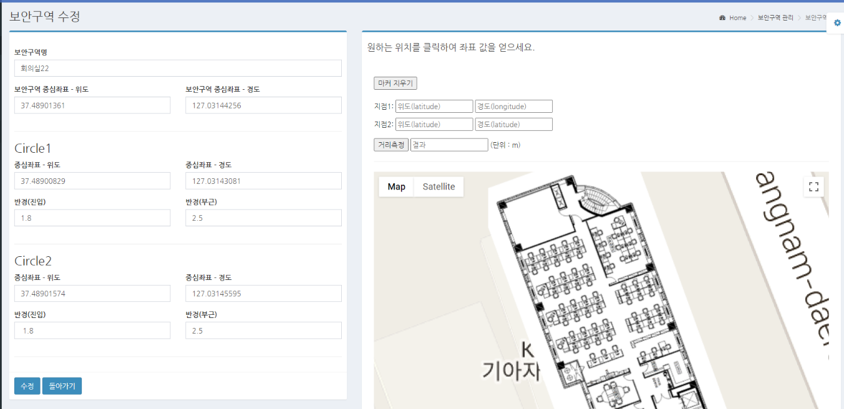
스토리보드
06
6.4 보안구역 관리
e
a
검색기능(보안구역명 또는 ID로 조회 가능)
보안구역 정보 리스트
보안구역 정보 수정 기능
보안구역 정보 삭제 기능
페이징 기능
c
b
d
c

Slide 31
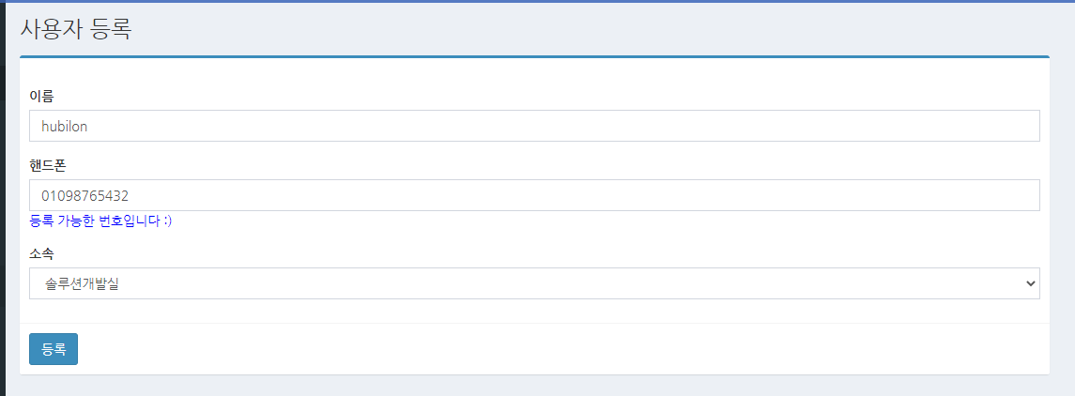
스토리보드
06
6.5 사용자 등록
a
사용자 등록 기능
사용자번호 등록 가능 검사
b

Slide 32
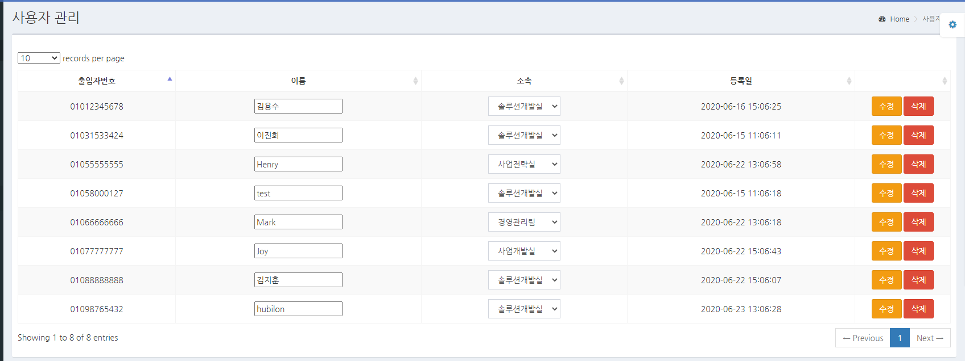
스토리보드
06
6.6 사용자 관리
d
사용자 정보 리스트
사용자 정보 수정 기능
사용자 정보 삭제 기능
페이징 기능
a
b
c
d

Slide 33
07
시연

Slide 34
시연
07
http://ctrl.hbllab.com/

Slide 35
Q & A

Slide 36
감사합니다
솔루션개발2팀 이진희

